Slide 1
ЕФИКАСНА ДОСТАВА ПОЗИВА
Пример Прекршајног суда у Новом Саду
мр Каменко В. Козарски

Slide 2
ЕФИКАСНА ДОСТАВА ПОЗИВА

Slide 3
Трошкови за услуге доставе у 2013. ПТТ
јануар 302.929,00
фебруар 294.082,00
март 319.361,00
април 349.063,00
мај 338.093,00
јун 269.948,00
јул 222.549,00
август 218.403,00
септембар 277.109,00
октобар 303.094,00
новембар 666.335,00
децембар 583.220,00
Укупно: 4.144.186,00
Доплатне маркице + 187.000,00

Slide 4
Трошкови за услуге доставе у 2013.
јануар 472.769,11
фебруар 493.501,86
март 574.364,84
април 467.185,22
мај 457.465,03
јун 397.386,59
јул 358.454,46
август 332.086,13
септембар (пола месеца) 194.298,62
Укупно: 3.747.511,88

Slide 5
2013

Slide 6
Трошкови за услуге доставе у 2014. ПТТ
јануар 445.962,00
фебруар 599.335,00
март 687.500,00
април 578.358,60
мај 600.831,80
јун 514.697,00
јул 579.516,80
август 511.973,60
септембар 750.263,00
октобар 795.222,20
новембар 511.812,00
децембар 599.405,00
Укупно: 7.174.877,00
Доплатне маркице + 386.000,00

Slide 7
Трошкови за услуге доставе у 2014.
октобар 98.028,22
новембар 190.886,00
децембар 106.896,37
Укупно: 395.810,80

Slide 8
2014

Slide 9
Трошкови за услуге доставе у 2015. ПТТ
јануар 568.883,40
фебруар 763.598,60
март 701.195,20
април 597.364,40
мај 511.364,40
јун 488.450,40
јул 530.401,00
август 421.643,00
септембар 567.595,20
октобар 894.908,40
Укупно: 6.045.757,00
Доплатне маркице + 285.000,00

Slide 10
Трошкови за услуге доставе у 2015.
мај - јун 269.280,00 348.062,00
јул 238.520,00 308.302,00
август 153.840,00 198.848,00
Укупно: 661.640,00 855.213,00

Slide 11
2015

Slide 12
Трошкови за услуге доставе ПТТ
2013. 4.144.186,00 + 187.000,00
2014. 7.500.660,00 + 386.000,00
2015. 6.045.755,00 + 285.000,00
Трошкови за услуге доставе
2013. 3.747.511,88
2014. 395.810,80
2015. 661.000,00 855.213,00

Slide 15
РАЗЛИКЕ У ДОСТАВЉАЊУ
достављачи су неколико пута (за исти износ) одлазили на адресу странке,
ефикасније поштовање рокова који су битни у судском поступку (самим тим смањење броја предмета који су застаревали у законском року)

Slide 16
РАЗЛИКЕ У ДОСТАВЉАЊУ
достављачи су давали прецизна и јасна запажања са терена која су олакшала процесне радње у поступку
достављачи су радили у послеподневним сатима и викендом, а цена услуге је била по уредном достављању једног писмена (а не по сваком писмену као код ПТТ службе)

Slide 17
РАЗЛИКЕ У ДОСТАВЉАЊУ
поштари су у току радног времена одлазили на адресу примаоца (када је већина запослених одсутна од куће)
поштари су остављали обавештење да се писмено подигне у пошти у року од 5 дана, а цена ’’услуге’’ тј пошиљке је била по сваком писмену, које је морало бити поново експедовано уколико се не уручи

Slide 18
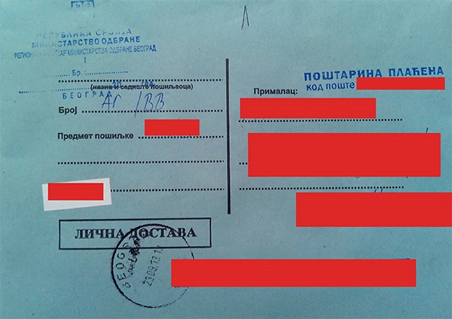
РАЗЛИКЕ У ДОСТАВЉАЊУ
Када се поново доставља пошиљка, мора се поново ’’препаковати’’, нова коверта, поново попуњавати подаци, адреса . . . (додатни трошкови на већ постојећу цену нове пошиљке), о времену и раду да се не говори.

Slide 19
Ефикасност рада интерне доставне службе се огледала у следећем:
процентуално гледано успешност уручења се кретала од 75% до 80% на број задужених писмена (не месечном нивоу број задужених писмена је од 7.000 до 10.000 комада),

Slide 20
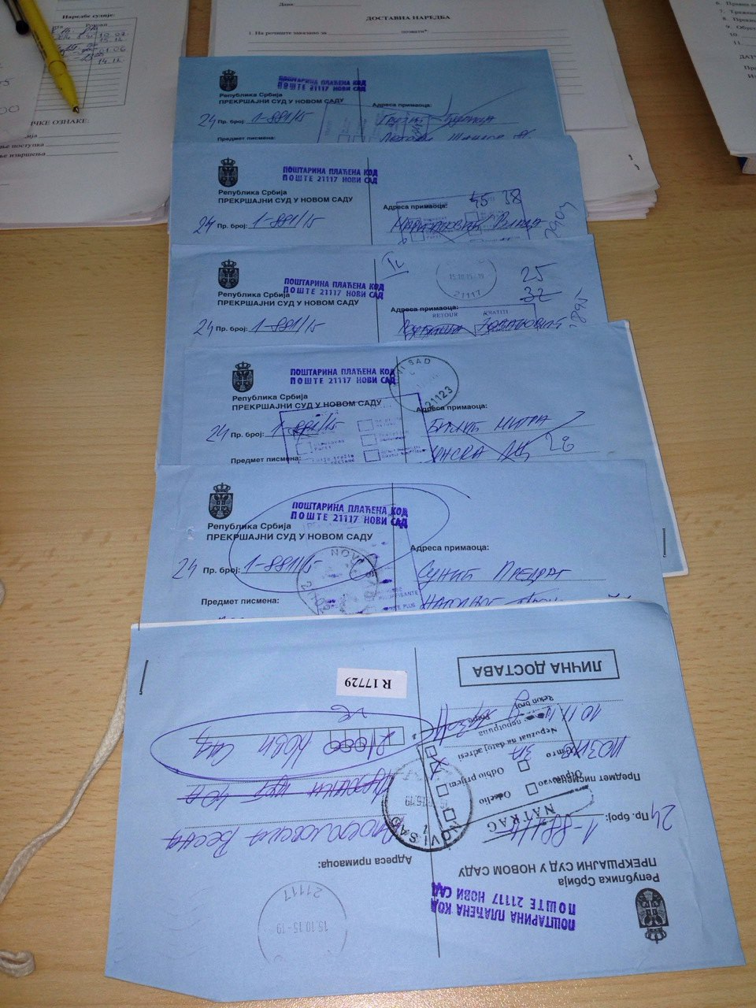
Ефикасност рада птт доставне службе се огледала у следећем:
ефикасност уручења
од 25 до 30%
успешних уручења

Slide 21
УРУЧЕЊЕ

Slide 22
ЦЕНЕ
цена 46,60 + 10,00 = 56,60 ПТТ
доплатна маркица + 10,00 = 66,60
цена 40,00 + 10,00 = 50,00 достављачи

Slide 23
’’Нови’’ Закон о прекршајима
„Службени гласник Републике Србије“
број 65/13, од 25. јула 2013. године
Примењује се од 01. марта 2014. године

Slide 24
Члан 160.
Ако се на адреси где се достављање има извршити нико не затекне, оставиће се у поштанском сандучету или прибити на врата обавештење лицу коме је писмено упућено да треба да преузме писмено у суду у року од 15 дана од дана покушаног достављања.
Обавештење о достављању одсутном лицу ради пријема писмена у суду

Slide 25
По протеку рока од 15 дана , писмено ће се истаћи на огласној табли и интернет страници суда, ако за то постоје технички услови. Достављање се сматра извршеним по истеку рока од осам дана од дана истицања писмена на огласној табли и интернет страници суда.
Ако је лице коме се писмено има доставити одсутно или привремено борави на другој адреси, писмено ће се вратити суду уз назначење где се одсутни налази, и када и где ће му се моћи извршити поновно достављање.

Slide 26
Ако се ни при поновљеном покушају писмено не може доставити, оно ће се истаћи на огласну таблу и интернет страницу суда ако за то постоје технички услови.
Достављање се сматра извршеним по истеку рока од осам дана од дана истицања писмена на огласну таблу и интернет страницу суда.

Slide 27
Ефикасност рада интерне доставне службе се огледала у следећем:
процентуално гледано успешност уручења је 100% на број задужених писмена и то уручење писмена или обавештења (на месечном нивоу број задужених писмена је до 7.000 комада),

Slide 28
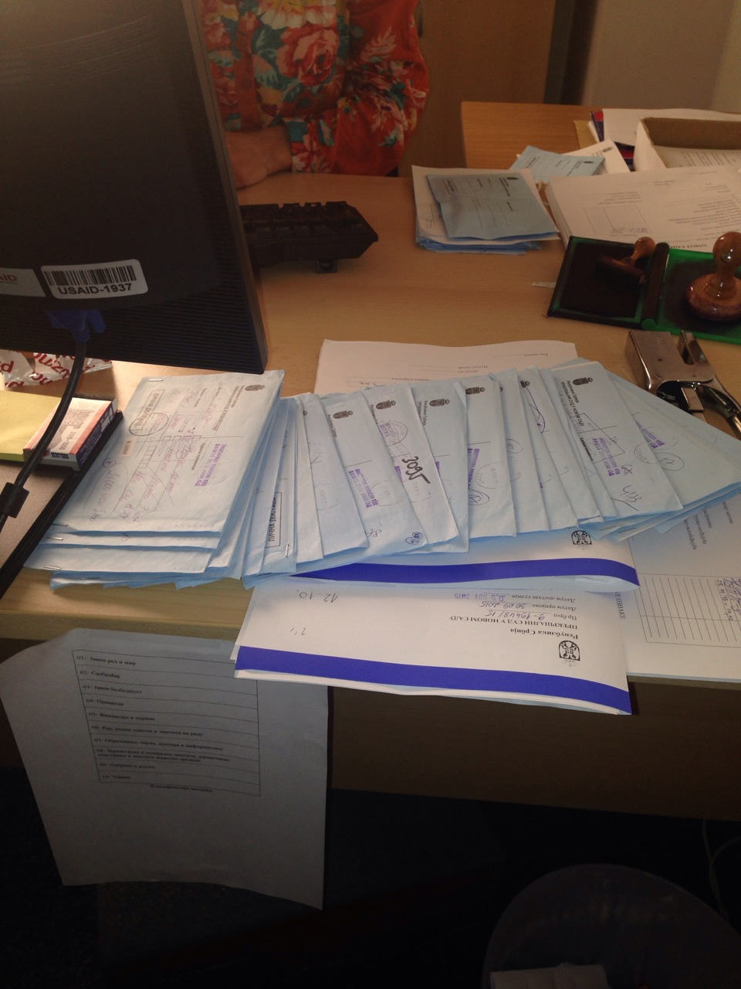
док је ефикасност уручења
путем поште и даље
од 25% до 30%
успешних уручења

Slide 29
Закључак:

Slide 30
Без поште се не може!
Разлози - места удаљена
неисплативо
достављање другим судовима
многи други разлози

Slide 31
ХВАЛА НА ПАЖЊИ

